Slide 1
進捗報告
空間情報に着目した
音響イベント検出
筑波大学 マルチメディア研究室音声班 4年
溝口和輝
指導教員 山田武志准教授

Slide 2
研究背景
環境音認識の研究の活発化
高齢者見守りシステム
特定の音響イベントの感知

Slide 3
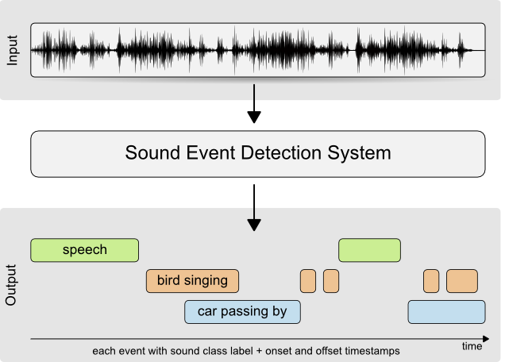
実生活を想定した音響イベント検出
概要
日常生活と同様の音源が重なり合って鳴っている状況下で、個々の音源と鳴っている時間区間を検出する
→DCASE2017を用いた比較評価

Slide 4
DCASE2017
Acoustic scene classification
Detection of rare sound events
Sound event detection in real life audio
Large-scale weakly supervised sound event detection for smart cars
Notes:
アコースティックシーンの分類
希少なサウンドイベント検出
音響イベント検出
スマートカー用のイベント検出

Slide 5
先行研究
mel energy+RNN(ステレオ入力)
advanne_IID/DCASE2016
MFCC + GMM(モノラル入力)
DCASE2016_baseline/DCASE2016/

Slide 6

DCASE2017のベースラインシステム
出力
・イベント数に
対応した次元の
ベクトル
入力層
隠れ層
出力層
入力
・特徴量：メルバンドエネルギー
・フレームサイズ 40ms
50%のオーバーラップ
隠れ層
・2層×50ユニット
・20%のドロップアウト
・学習率 0.001

Slide 7
◆Sound event detection in real life audio
データセット
録音データが24個
各3分～5分の長さ
いずれも屋外(道路沿い)
44.1kHzサンプリングレート
24ビット
音響イベントの数
サウンドイベントラベル | イベントカウント
ブレーキ音 | 59
車 | 304
子供 | 58
大型車両 | 61
会話音 | 117
歩行音 | 130
Notes:
車のエンジン音、通過音…車、sum729
2016／ホーム11種585個、6種369個

Slide 8
◆Sound event detection in real life audio
出力
イベント開始時刻[s] | イベント終了時刻[s] | イベントラベル
0.186989 | 2.558792 | car
2.421011 | 4.536935 | car
4.271214 | 10.530413 | car
11.475197 | 13.51239 | car
13.837159 | 22.064659 | car
15.500374 | 18.187105 | brakes squeaking
18.531558 | 22.00561 | car
・・・ | ・・・ | ・・・

Slide 9
DCASE2017の評価方法
DCASE2017では2種類の評価方法が存在
Segment-Base による評価方法
・task3&task4
Event-Baseによる評価方法
・task2

Slide 10
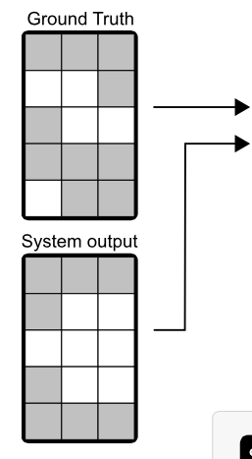
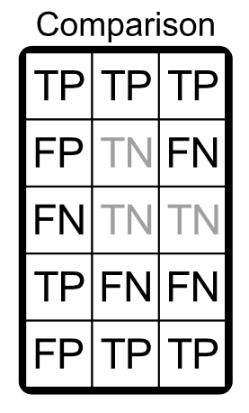
Segment-Base のF-スコア
Class-wise
Segment-wise

Slide 11
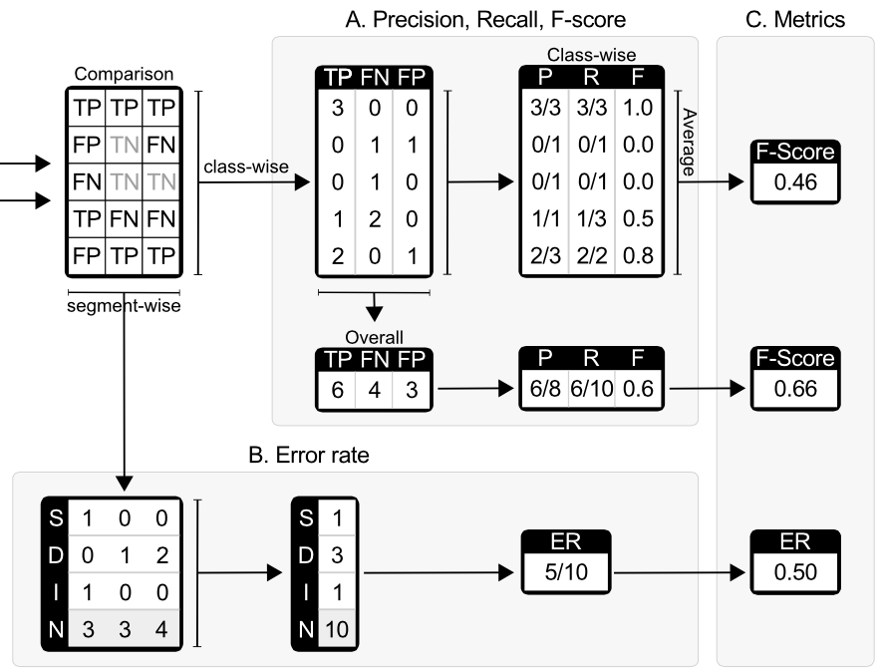
Segment-Base のF-スコア

Slide 12
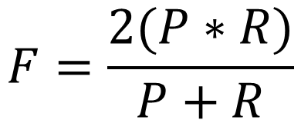
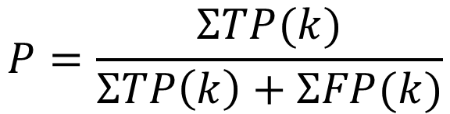
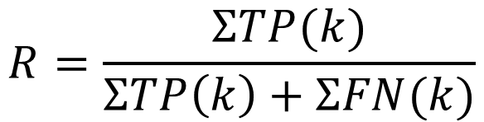
Segment-Base のF-スコア
$$P=\frac{ΣTP(k)}{ΣTP\left(k\right)+ΣFP(k)}$$
$$F=\frac{2(P∗R)}{P+R}$$
$$R=\frac{ΣTP(k)}{ΣTP\left(k\right)+ΣFN(k)}$$
変数 | 概要
TP | 正しく検出されたイベント
FP | システムの出力はアクティブであるが本来はアクティブでないもの
FN | システムの出力はアクティブではないが、本来はアクティブなもの
Notes:
P：精度 正しく検出されたイベント／検出されたイベントの総数
R：Recall 正しく検出されたイベント／本来存在するイベントの総数

Slide 13
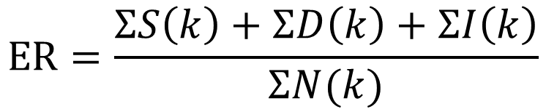
Segment-Baseのエラー率
$$ER=\frac{ΣS\left(k\right)+ΣD\left(k\right)+ΣI\left(k\right)}{ΣN(k)}$$
変数 | 概要
TP | 正しく検出されたイベント
FP | システムの出力はアクティブであるが本来はアクティブでないもの
FN | システムの出力はアクティブではないが、本来はアクティブなもの
S(k) | 正しいイベントが出力されなかった参照イベントの回数 S(k)=min(FN(k),FP(k))
I(k) | 本来は存在しないのに誤検出してしまったシステムのイベントの回数 I(k)=max(0,FP(k)-FN(k))
D(k) | 本来は存在するが正しく識別されなかったイベントの回数 D(k)=max(0,FN(k)-FP(k))
N(k) | セグメントK においてアクティブだと判断されたk の総数
k | セグメント
Notes:
SはFPとFNの組み合わせで検出される
Dは正しく識別されなかったイベントの数

Slide 14
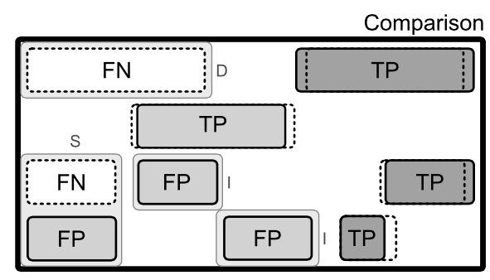
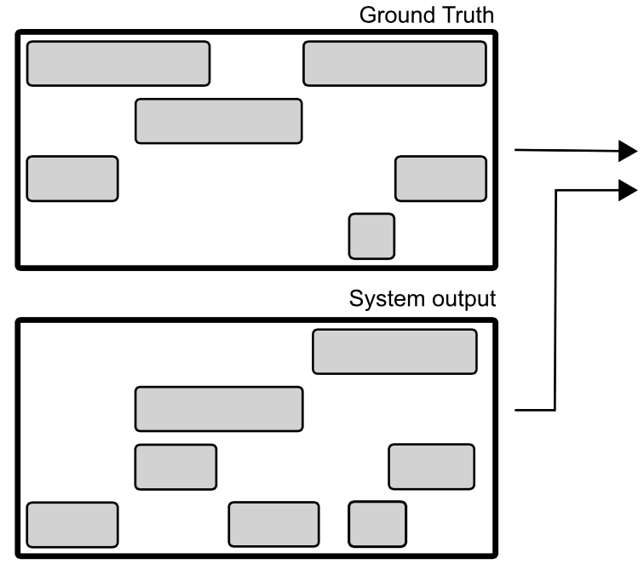
Event-Baseのエラー率とF-スコア
Class-wise
event-wise
Notes:
誤差100ms

Slide 15
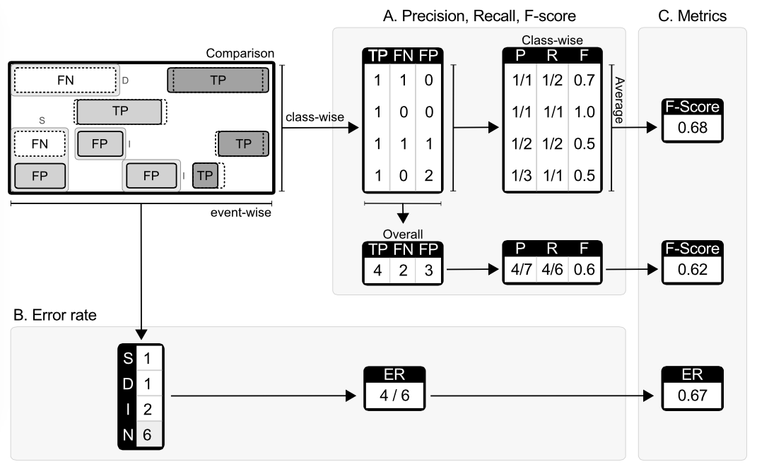
Event-Baseのエラー率とF-スコア

Slide 16
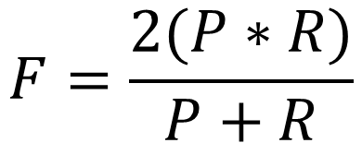
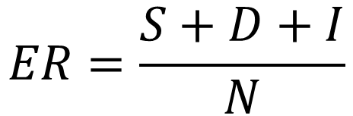
Event-Baseのエラー率とF-スコア
$$ER=\frac{S+D+I}{N}$$
$$F=\frac{2(P∗R)}{P+R}$$
変数 | 概要
TP | 正しく検出されたイベント
FP | システムでのみ間違って出力されているイベント
FN | システムからの出力に同じラベルのイベントが存在しないイベント
S | 間違ったラベルをアクティブとして出力 (正しいイベントを検出出来なかったが、何らかのイベントを検出した場合)
I | Sを除いたFP(偽陽性)
D | Sを除いたFN(偽陰性)
N | 総数

Slide 17
実験結果
DCASE2017
Developments dataset | SegmentBase |  | EventBase
 | Fスコア | Error率 | Fスコア | Error率
Baseline | 56.70 | 0.69 | (6.61) | (3.75)
(参考)DCASE2016
Evaluation dataset | SegmentBase |  | EventBase
 | Fスコア | Error率 | Fスコア | Error率
task3 advanne_IID | 47.8 | 0.8 | 4.8 | 5.1
task2 komatu | 80.2 | 0.3 | 73.8 | 0.5

Slide 18
DCASE2017の結果
Segment base/Evaluation dataset
入力 | 音響特徴量 | 識別器 | Fスコア | Error率
モノ | scattering transform clustering | Neuroevolution | 44.9 | 0.8979
モノ | log-mel energy | CRNN | 44.2 | 1.0318
バイノーラル | log-mel energy | CNN | 43.6 | 0.8985
バイノーラル | log-mel energy | CNN | 42.9 | 0.8061
モノ | log-mel energy | MLP | 42.8 | 0.9358

Slide 19
今後の方針
入力のステレオ化

Slide 20
年間計画
4月 |  | 10月 | 卒研中間報告
5月 | 就職活動 | 11月 | 音響学会申込
6月 |  | 12月
7月 |  | 1月 | 音響学会提出 卒論完成
8月 |  | 2月 | 研究発表
9月 |  | 3月 | 音響学会発表

